Slide 1



Projeto Letrinhas
Letrinhas – Projeto de Sistemas de Informação -2013/ 2014
Notes:
Artur

Slide 2

Introdução
Onde?
Agrupamento de Escolas Artur Gonçalves
O quê?
Software que permita a avaliação da fluência na leitura.
Letrinhas – Projeto de Sistemas de Informação -2013/ 2014
Notes:
Artur

Slide 3
Requisitos 1/2
Permitir a avaliação da fluência na leitura dos alunos.
Contribuir para a melhoria dos resultados escolares dos alunos, no âmbito da leitura.
Criar um repositório institucional que forneça um conjunto de serviços, com vista à gestão e disseminação de materiais digitais, criados pelo agrupamento e pelos seus membros.
Letrinhas – Projeto de Sistemas de Informação -2013/ 2014
Notes:
Artur
(gravação de voz, a partir de um conjunto de palavras e/ou de um texto, com um temporizador).

Slide 4
Requisitos 2/2
Desenvolver um sistema de suporte ao ensino e aprendizagem, promotor das diferentes literacias e de uma aprendizagem responsável.
Promover a partilha e a reutilização de recursos e objetos de aprendizagem disponibilizados no repositório.
Letrinhas – Projeto de Sistemas de Informação -2013/ 2014
Notes:
Artur
(professores e alunos)

Slide 5
Estudo do estado da arte
O Projeto teve o seu início numa pesquisa por software semelhante ao pretendido.
Verificou-se que apesar de existirem muitas aplicações, nenhuma satisfazia por inteiro o requerido.
Letrinhas – Projeto de Sistemas de Informação -2013/ 2014
Notes:
Artur

Slide 6
Projeto
O recurso às novas tecnologias torna a aprendizagem mais interessante sobretudo para os mais jovens.
Este é um paradigma que promove a automotivação.
Pensa-se que no futuro o formato digital terá uma adesão superior aos formatos tradicionais.
Letrinhas – Projeto de Sistemas de Informação -2013/ 2014
Notes:
Artur
Os alunos que regra geral sentem-se mais atraídos por este tipo de conteúdos do que pelos formatos tradicionais.

Slide 7
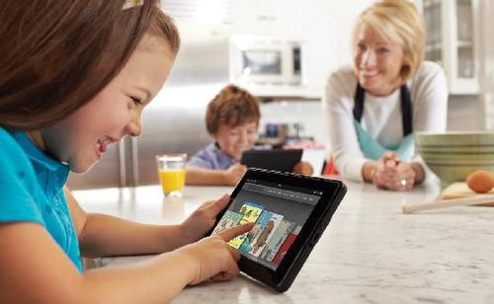
Projeto
O Tablet pela sua portabilidade torna-se uma ferramenta imprescindível neste processo.
“Aprender a Brincar”
Letrinhas – Projeto de Sistemas de Informação -2013/ 2014
Notes:
Artur
O facto do Tablet ser muitas vezes utilizado para lazer, afasta o estigma criado em torno do computador pessoal e o seu uso para a educação, que é visto em parte como ferramenta de trabalho… AB: esta expressão tantas vezes utilizada e associada a vários projetos, não se aplica totalmente a este projeto, mas a ideia associada é algo que quisemos manter presente para maior aceitação pelos alunos.

Slide 8
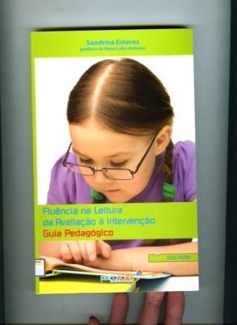
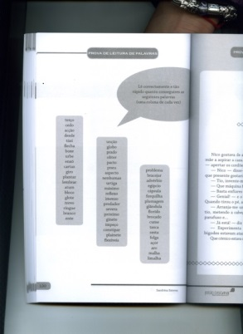
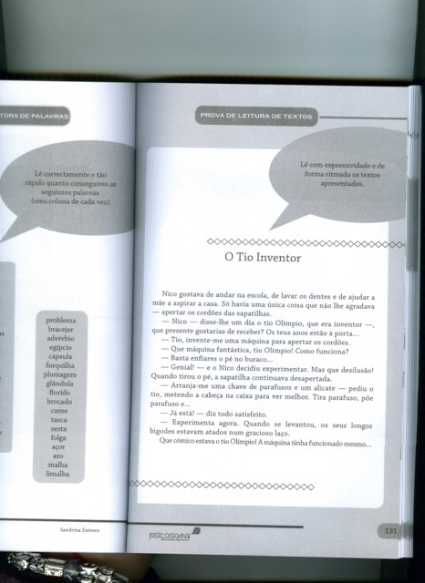
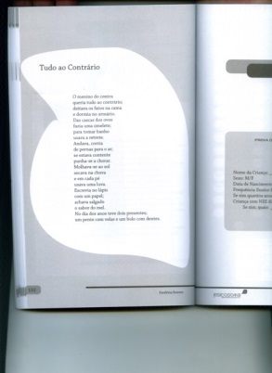
Projeto
Usando a metodologia já utilizada, fez-se uma digitalização à mesma.
Letrinhas – Projeto de Sistemas de Informação -2013/ 2014
Notes:
Artur
O projeto consiste numa adaptação com novas várias funcionalidades de uma metodologia com provas dadas

Slide 9
Implementação 1/2
Testes de leitura
Texto simples
Texto Poema
Lista de Palavras
Testes Multimédia
Imagens
Textos
Textos & Imagens
Letrinhas – Projeto de Sistemas de Informação -2013/ 2014
Notes:
Artur
-Leitura de texto simples, o aluno pode ouvir a demonstração previamente gravada, da leitura do professor, e em seguida faz a gravação a sua leitura, que posteriormente será avaliada pelo professor.
-Testes de leitura de Poema , são idêntico aos testes de leitura de texto simples, apenas apresenta o texto verticalmente em relação ao tablet, otimizando o espaço de leitura.
-Testes de palavras, dividido em três colunas em que o aluno irá ler de acordo com as instruções dadas pelo professor. Podendo treinar o deslocamento do olhar.
Inicialmente o previsto resumia-se a testes de leitura, após algumas reuniões com o cliente (neste caso não comercial) mas parceiro, verificou-se que se podia ir mais além e introduzir outras disciplinas além do Português, de forma a dinamizar a aplicação. Assim criou-se outro tipo de teste.
(Compreensão - Multimédia) onde se faz a interpretação através de:

Slide 10
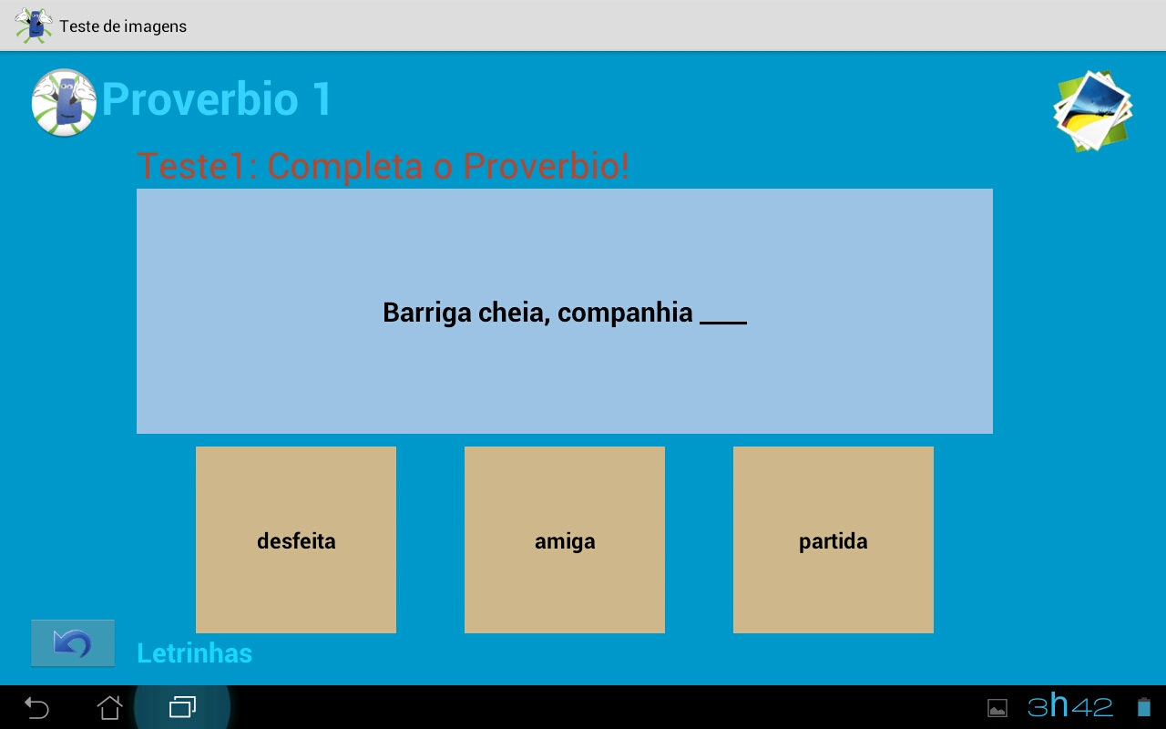
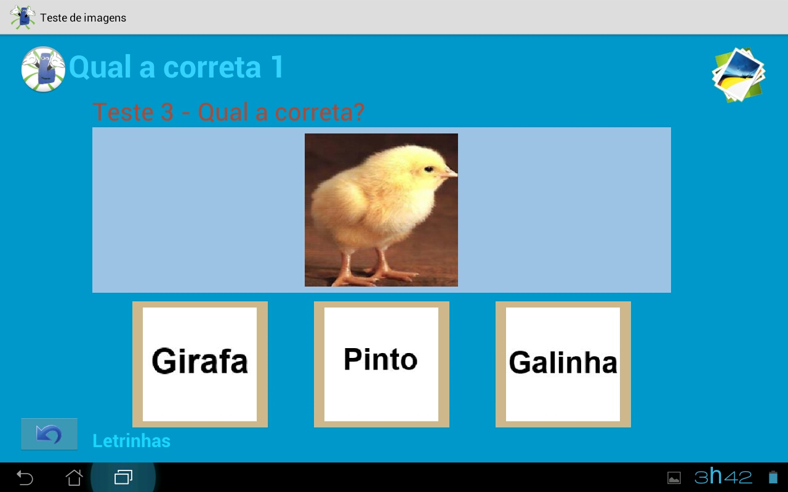
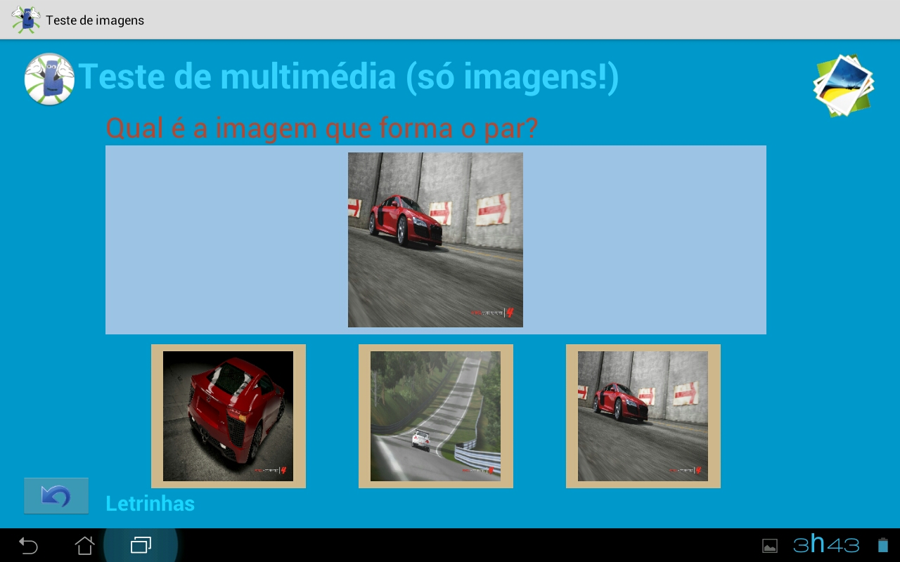
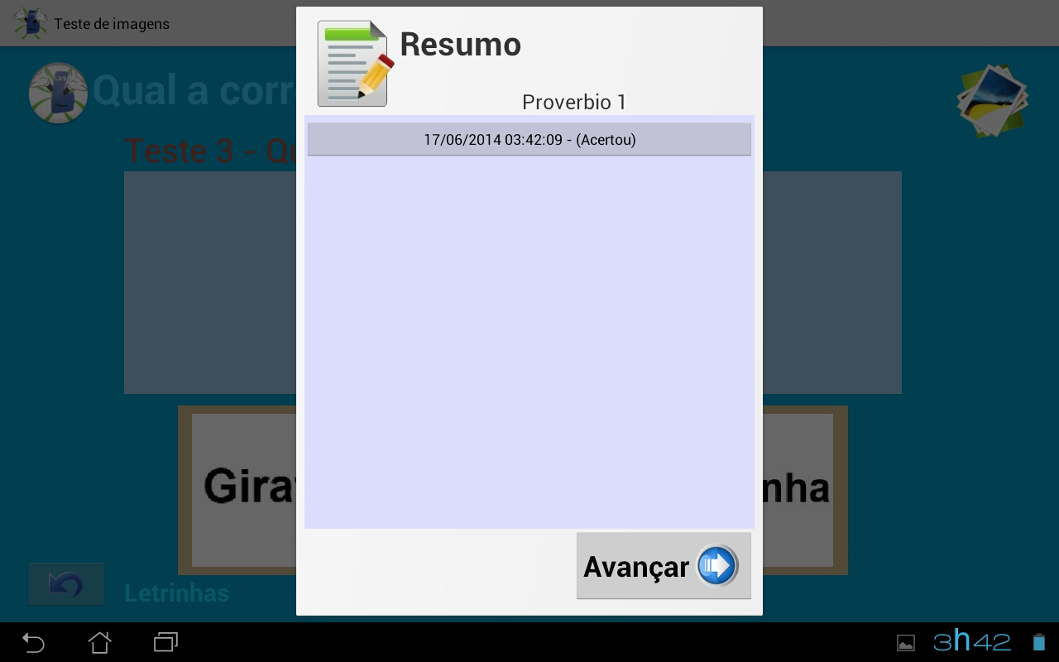
Implementação 2/2
Testes Multimédia
Letrinhas – Projeto de Sistemas de Informação -2013/ 2014
Notes:
Artur
Estes testes são mais versáteis, e autocorrigíeis.

Slide 11
“Dividir para conquistar”
Analise de Sistemas
Aplicação
Sistemas de Informação
Letrinhas – Projeto de Sistemas de Informação -2013/ 2014
Notes:
Artur
Afim de atacar o problema de uma forma mais eficiente os recursos foram divididos em 3 grupos de trabalho; O 1º focou-se nos requisitos da aplicação e dos Sistemas de Informação, a estrutura da base de dados, protótipos exploratórios que serviram de base, a equipa da Aplicação realizou a aplicação de FrontOffice, a equipa de Sistemas de informação que tratou do BackOffice.

Slide 12
Funcionalidades implementadas
Gerir o conteúdo no BackOffice.
Enviar e Receber conteúdo entre o BackOffice e a Aplicação Mobile.
Executar um teste.
Corrigir os testes de leitura.
Listar e comparar os resultados.
Controlo de acesso na aplicação.
Multi-resolução.
Letrinhas – Projeto de Sistemas de Informação -2013/ 2014
Notes:
Artur

Slide 13
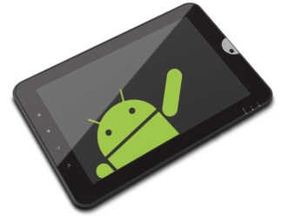
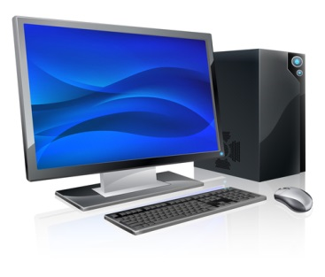
Arquitetura
Aplicação Mobile.
BackOffice.
Letrinhas – Projeto de Sistemas de Informação -2013/ 2014
Notes:
Tiago
App
Anda terreno
Onde o utilizaor opera
BackOffice
Para o gesto
Gestão de dados

Slide 14




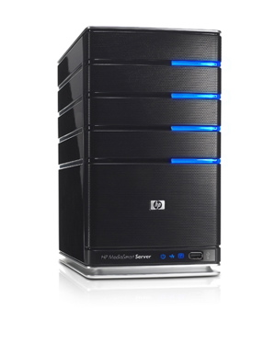






Arquitetura
Cliente – FrontOffice
Servidor
Cliente – BackOffice
Base de Dados
Cliente – FrontOffice
Cliente – FrontOffice
Letrinhas – Projeto de Sistemas de Informação -2013/ 2014
Notes:
Tiago
Cloud, falar do caso de uso do auxiliar na escola e o professor corrigir em casa

Slide 15

Tecnologias escolhidas 1/2
Protocolo de transporte:
Suporte de dados:
Servidor web + WebService:
Letrinhas – Projeto de Sistemas de Informação -2013/ 2014
Notes:
Tiago
-HTTP (Testado, comum, trabalha sobre TCP, pode-se usar SSL para encriptação).
JSON
Pensou-se nas seguintes opções:
XML (Pesado e de difícil tratamento);
JSON (Leve e de fácil tratamento por linguagens modernas).
: Node.JS
Pensou-se nas seguintes opções:
asp.NET (Licenças do Windows são pagas);
Python (Pouco conhecimento);
Apache, Nginx (Só servem ficheiros estáticos);
Node.JS (Curva de aprendizagem acentuada, com frameworks);
PHP (Demasiado complexo);

Slide 16


Tecnologias escolhidas 2/2
Base de dados: MySQL
Sistema Operativo do Servidor: Linux (Ubuntu Server)
Sistema Operativo do Tablet: Android
Letrinhas – Projeto de Sistemas de Informação -2013/ 2014
Notes:
Tiago
MySQL.
Pensou-se nas seguintes tecnologias de SGBD:
Microsoft SQL Server (Licenças do Windows outra vez);
MongoDB e semelhantes (NoSQL → No ACID);
SQL, Oracle (“Insert coin to continue…”);
PostgreSQL (Pouco conhecimento);
MySQL (Simples, conhecido e boa documentação);
Linux (Ubuntu Server).
Nem se pensou em outras opções.
Android
Market-share
Familiaridade
Custo
Pensou-se noutras opções de S.O. para o Tablet:
IOS, Apple (Demasiado dispendioso, para as funcionalidades que possui);
Windows Mobile (Microsoft) (Arquitetura fechada, e mais licenças);
Android, Google (OpenSource, diversos dispositivos, acessível à maioria das pessoas)

Slide 17
BackOffice
Letrinhas – Projeto de Sistemas de Informação -2013/ 2014
Notes:
Artur

Slide 18
BackOffice 1/2
Na informática um BackOffice é a visualização do sistema do pontos de vista do gestor.
Não está visível ao utilizador final.
Responsabiliza-se por coordenar e reencaminhar o fluxo de dados dentro do restante sistema.
Letrinhas – Projeto de Sistemas de Informação -2013/ 2014
Notes:
Artur
utilizador final (utilizadores da Aplicação Android).

Slide 19
BackOffice 2/2
O BackOffice do projeto Letrinhas, possibilita as seguintes funcionalidades:
Guardar toda a informação necessária ao bom funcionamento da aplicação.
Adicionar.
Consultar.
Editar.
Enviar e Receber dados.
Letrinhas – Projeto de Sistemas de Informação -2013/ 2014
Notes:
Artur
- Guardar todos os dados necessários para o bom funcionamento da aplicação (Escolas, Professores, Turmas, Alunos, Testes, etc.).
- Adicionar, consultar, editar, enviar e receber.
Escolas, professores, turmas, alunos e testes.

Slide 20
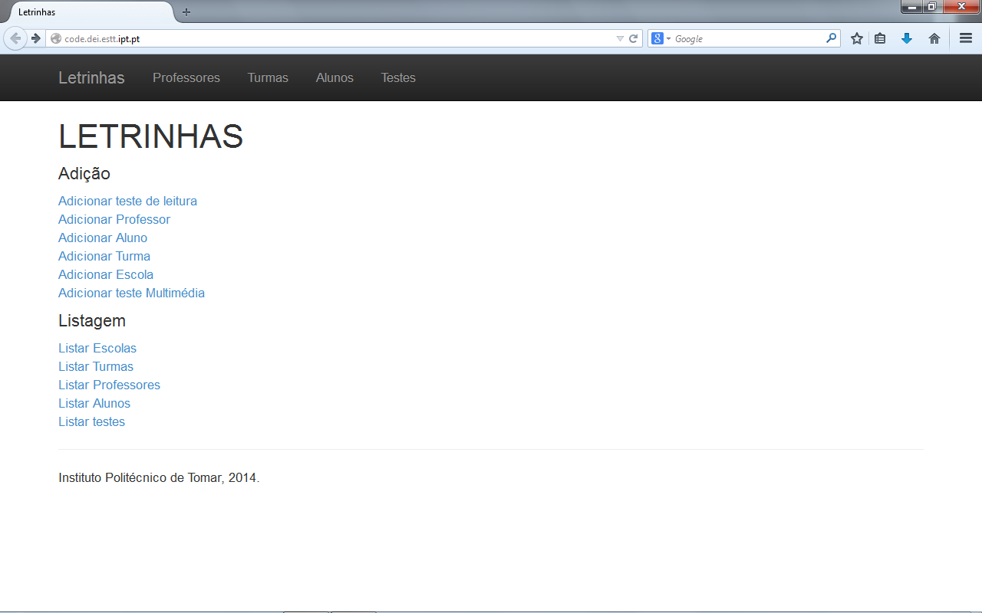
BackOffice – Pagina inicial
Letrinhas – Projeto de Sistemas de Informação -2013/ 2014
Notes:
Artur

Slide 21
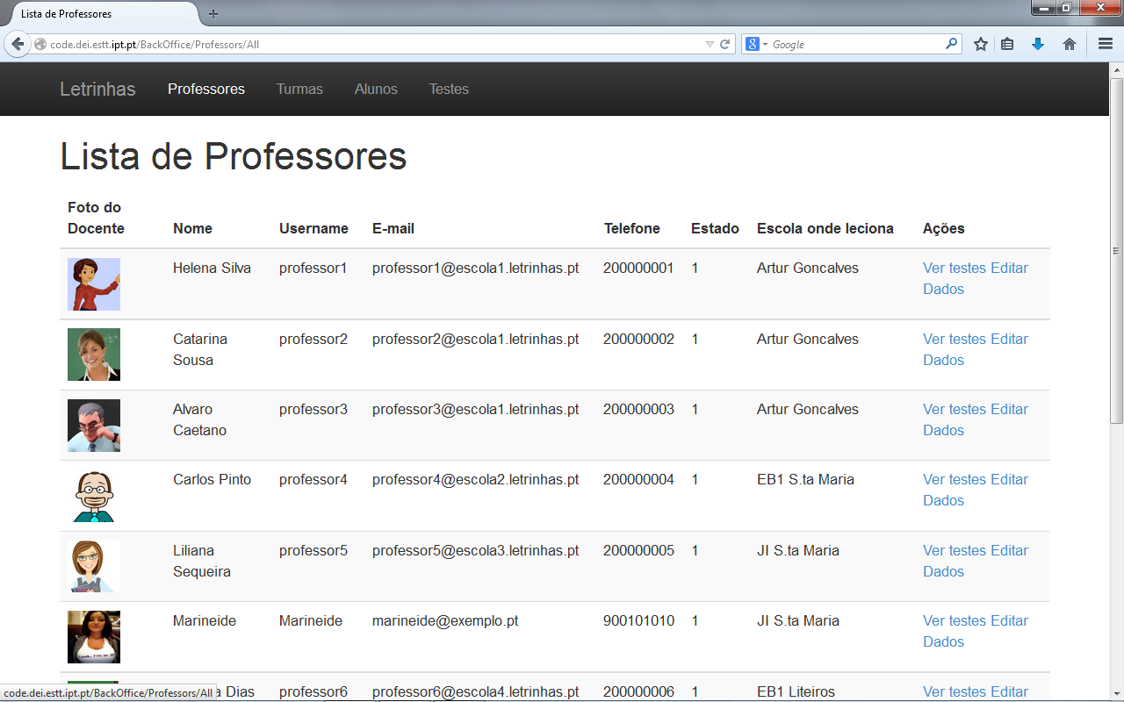
BackOffice – Lista de Professores
Letrinhas – Projeto de Sistemas de Informação -2013/ 2014
Notes:
Artur

Slide 22
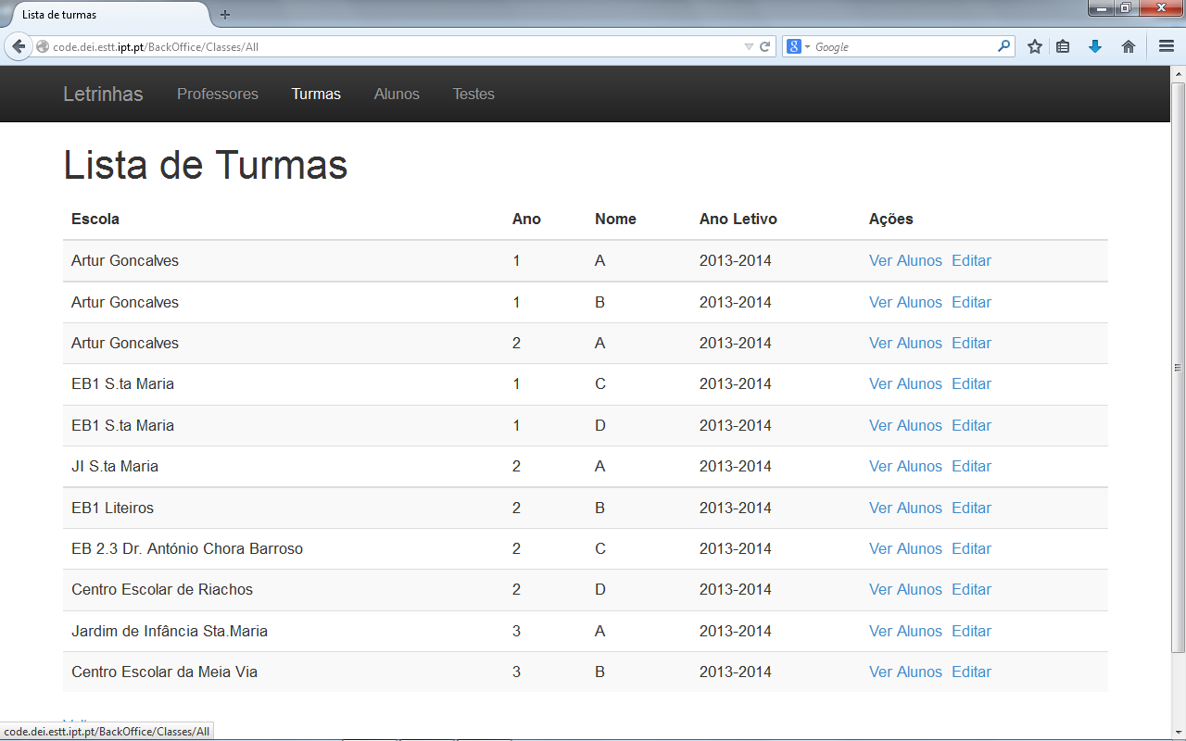
BackOffice – Lista de Turmas
Letrinhas – Projeto de Sistemas de Informação -2013/ 2014
Notes:
Artur

Slide 23
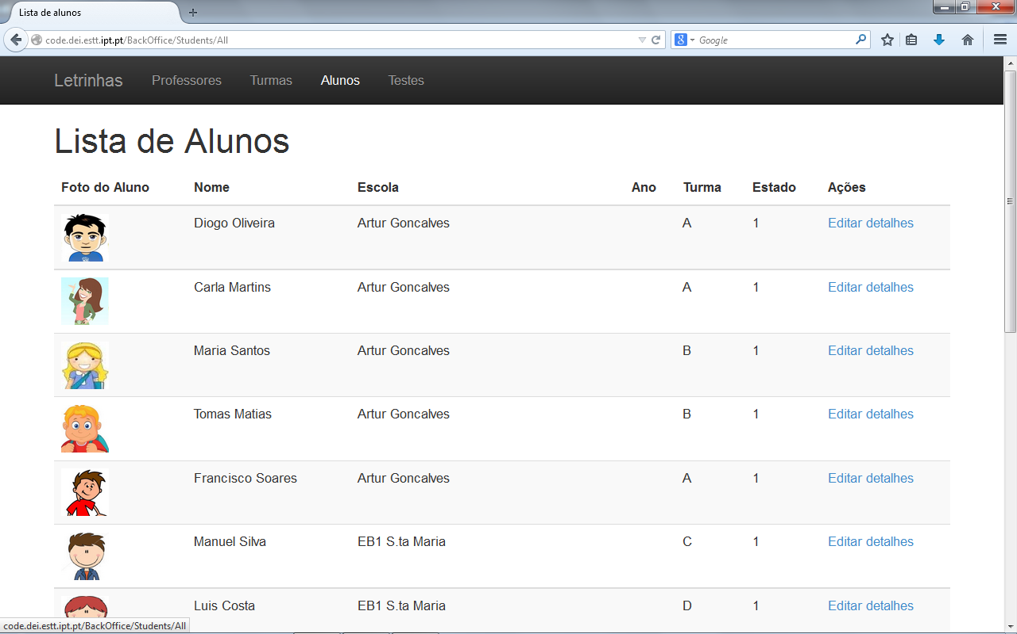
BackOffice – Lista de Alunos
Letrinhas – Projeto de Sistemas de Informação -2013/ 2014
Notes:
Artur

Slide 24
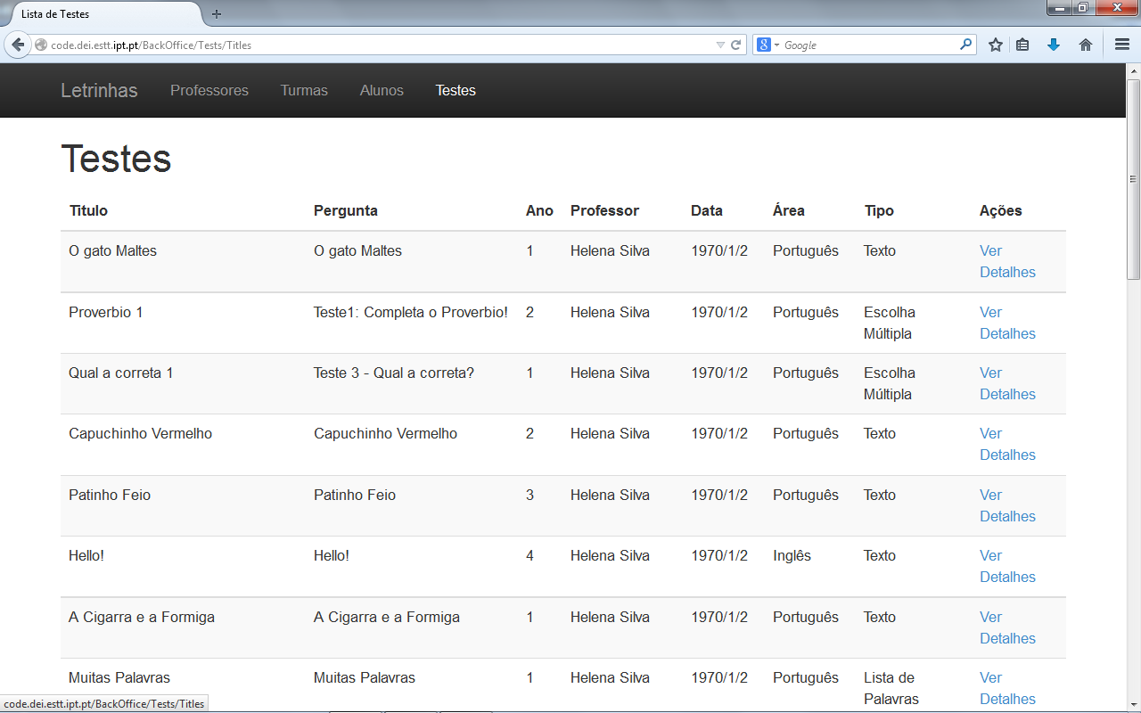
BackOffice – Lista de Testes
Letrinhas – Projeto de Sistemas de Informação -2013/ 2014
Notes:
Artur

Slide 25
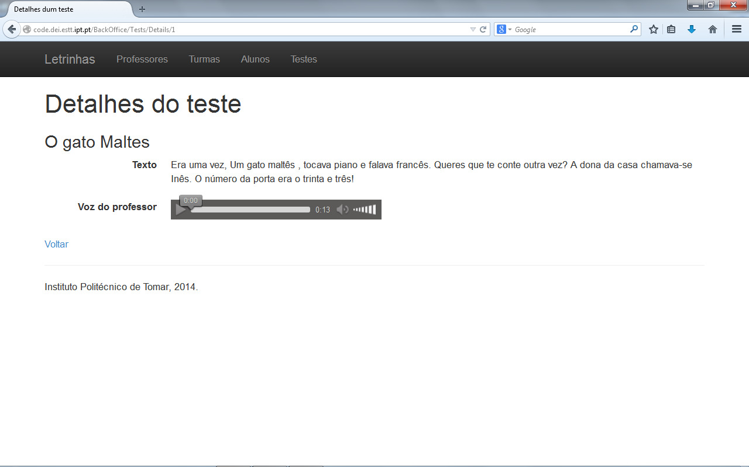
BackOffice – Detalhes de um teste
Letrinhas – Projeto de Sistemas de Informação -2013/ 2014
Notes:
Artur

Slide 26
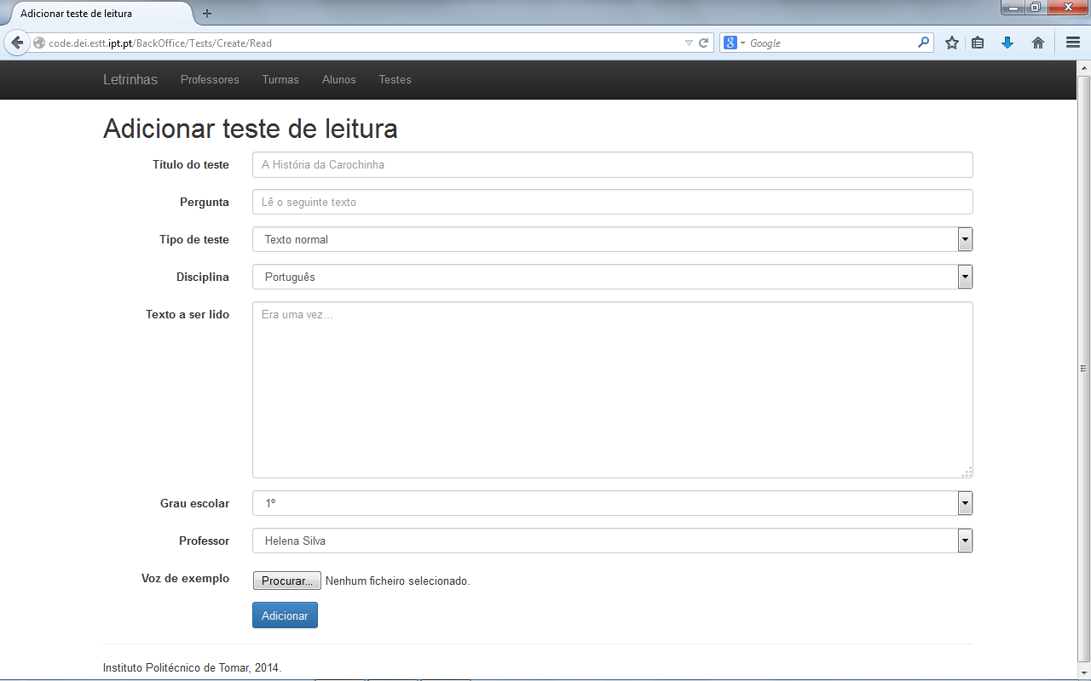
BackOffice – Adicionar teste 1/2
Letrinhas – Projeto de Sistemas de Informação -2013/ 2014
Notes:
Artur

Slide 27
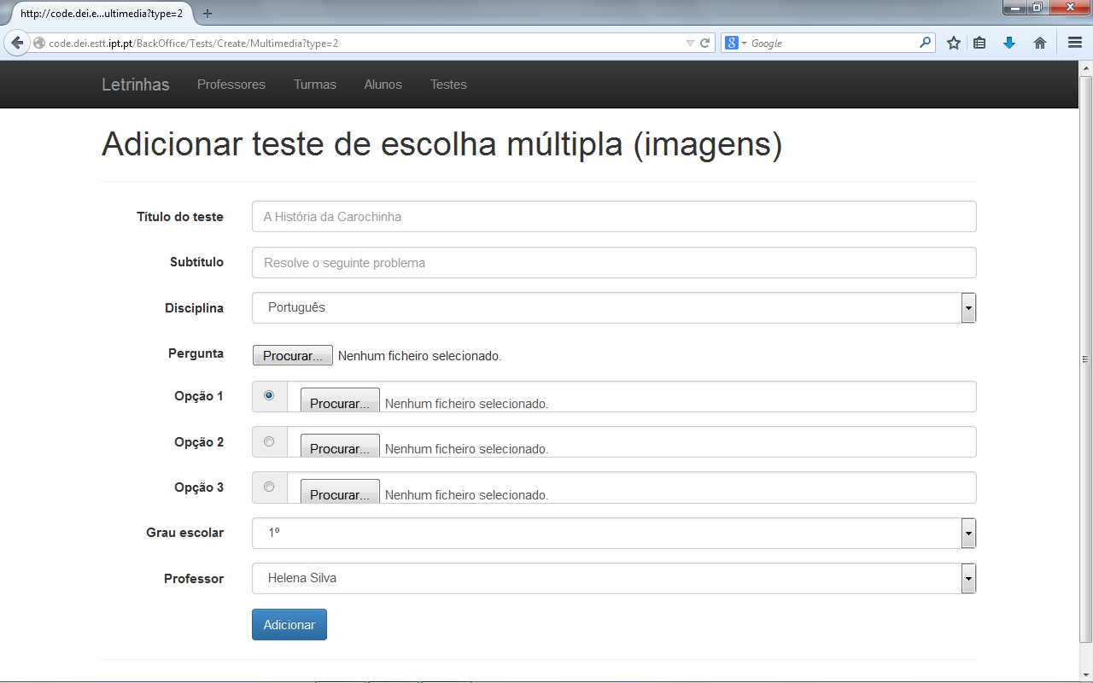
BackOffice – Adicionar teste 2/2
Letrinhas – Projeto de Sistemas de Informação -2013/ 2014
Notes:
Artur

Slide 28
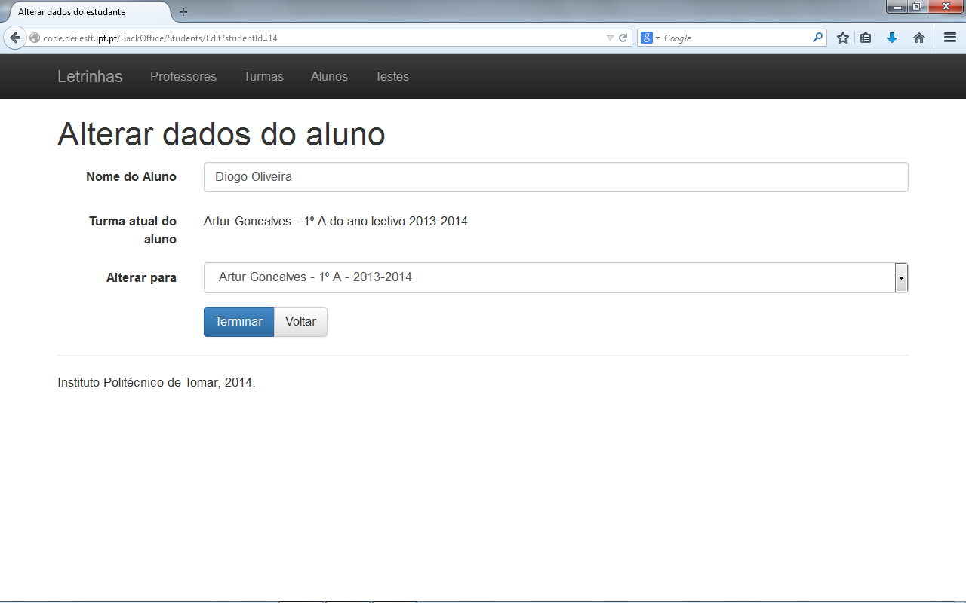
BackOffice – Editar dados
Letrinhas – Projeto de Sistemas de Informação -2013/ 2014
Notes:
Artur

Slide 29
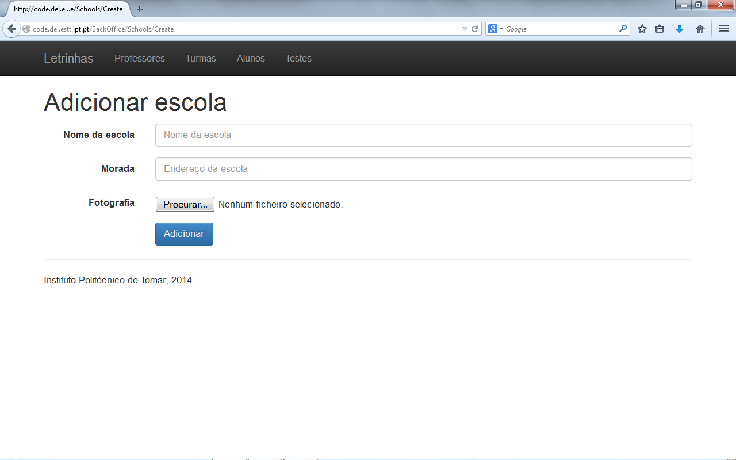
BackOffice – Adicionar escola
Letrinhas – Projeto de Sistemas de Informação -2013/ 2014
Notes:
Artur

Slide 30
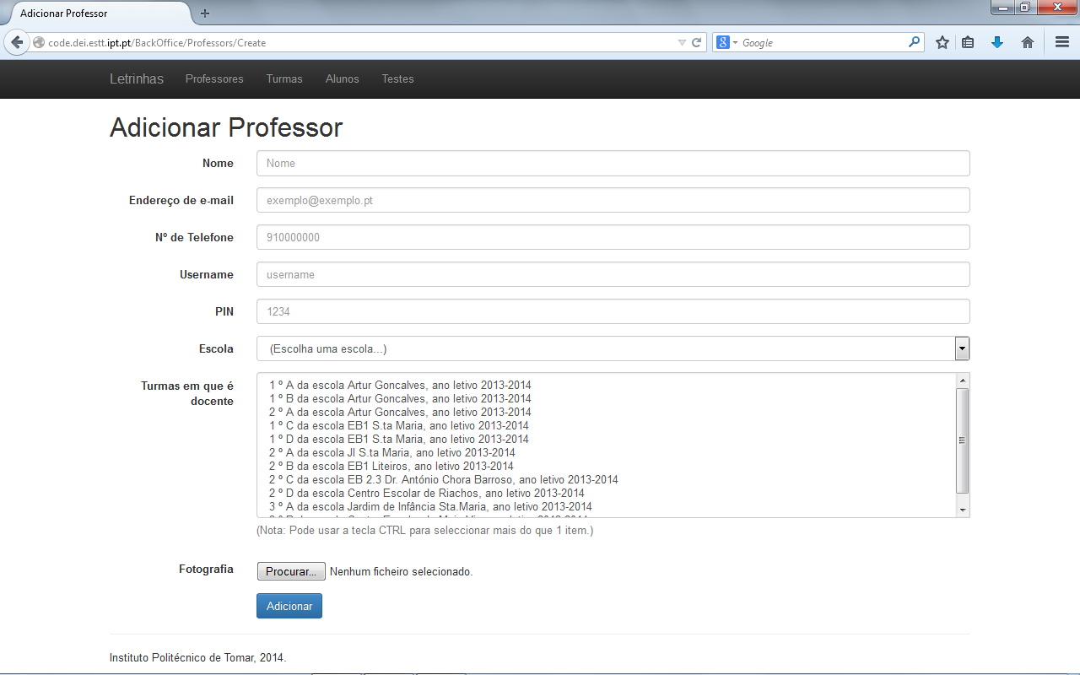
BackOffice – Adicionar professor
Letrinhas – Projeto de Sistemas de Informação -2013/ 2014
Notes:
Artur

Slide 31
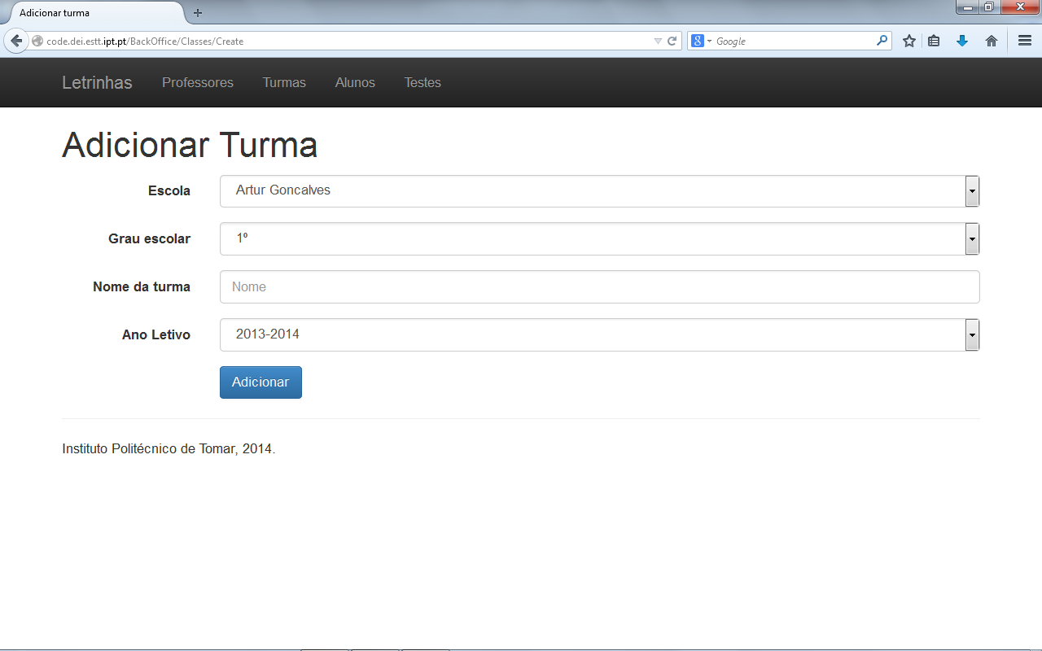
BackOffice – Adicionar turma
Letrinhas – Projeto de Sistemas de Informação -2013/ 2014
Notes:
Artur

Slide 32

BackOffice – Adicionar aluno
Letrinhas – Projeto de Sistemas de Informação -2013/ 2014
Notes:
Artur

Slide 33
Aplicação mobile
Letrinhas – Projeto de Sistemas de Informação -2013/ 2014
Notes:
Tiago

Slide 34


Aplicação mobile - Funcionalidades
Receber dados do BackOffice.
Executar testes.
Corrigir testes.
Verificar os resultados dos testes corrigidos.
Enviar os dados para o BackOffice.
Controlo de acessos.
Letrinhas – Projeto de Sistemas de Informação -2013/ 2014
Notes:
Tiago

Slide 35

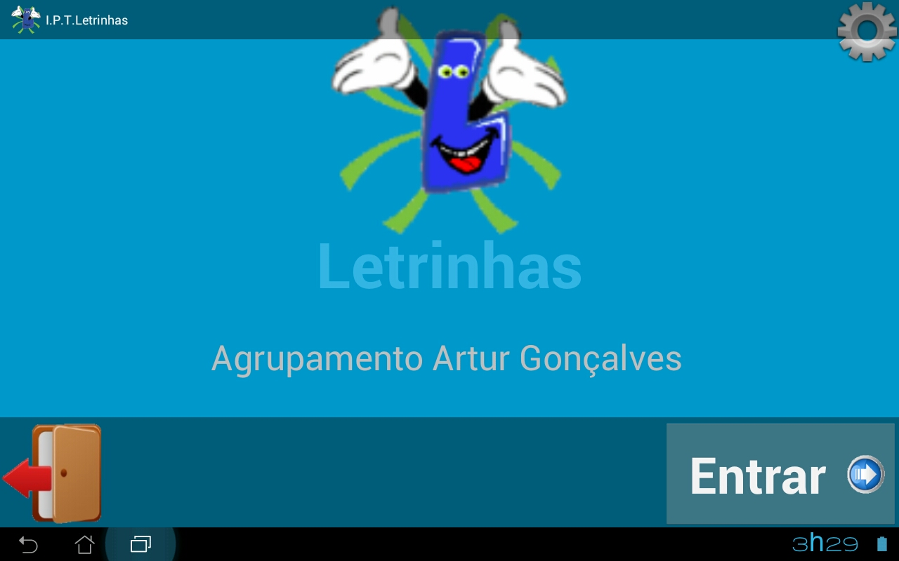
Aplicação – Pagina Inicial
Letrinhas – Projeto de Sistemas de Informação -2013/ 2014
Notes:
Tiago

Slide 36
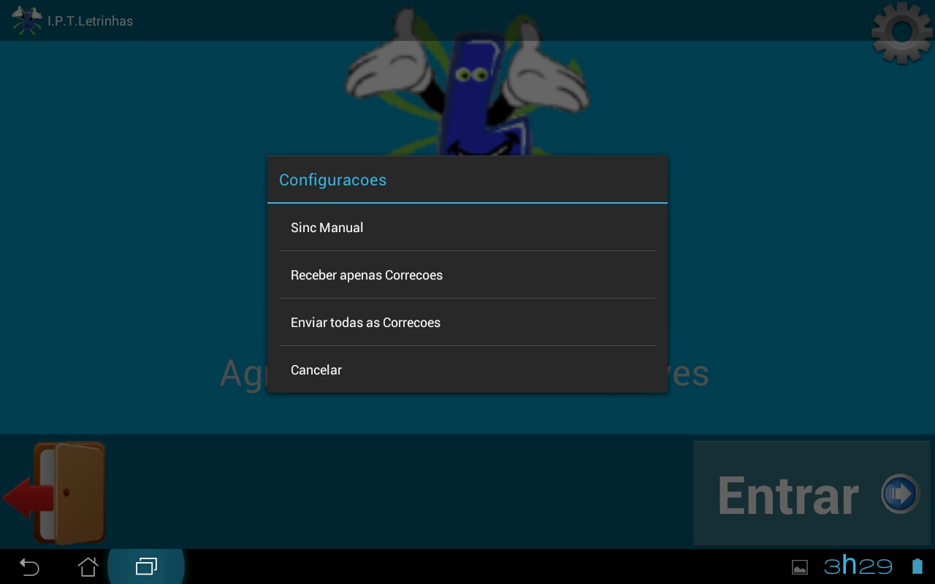
Aplicação – Configurações
Letrinhas – Projeto de Sistemas de Informação -2013/ 2014
Notes:
Tiago

Slide 37
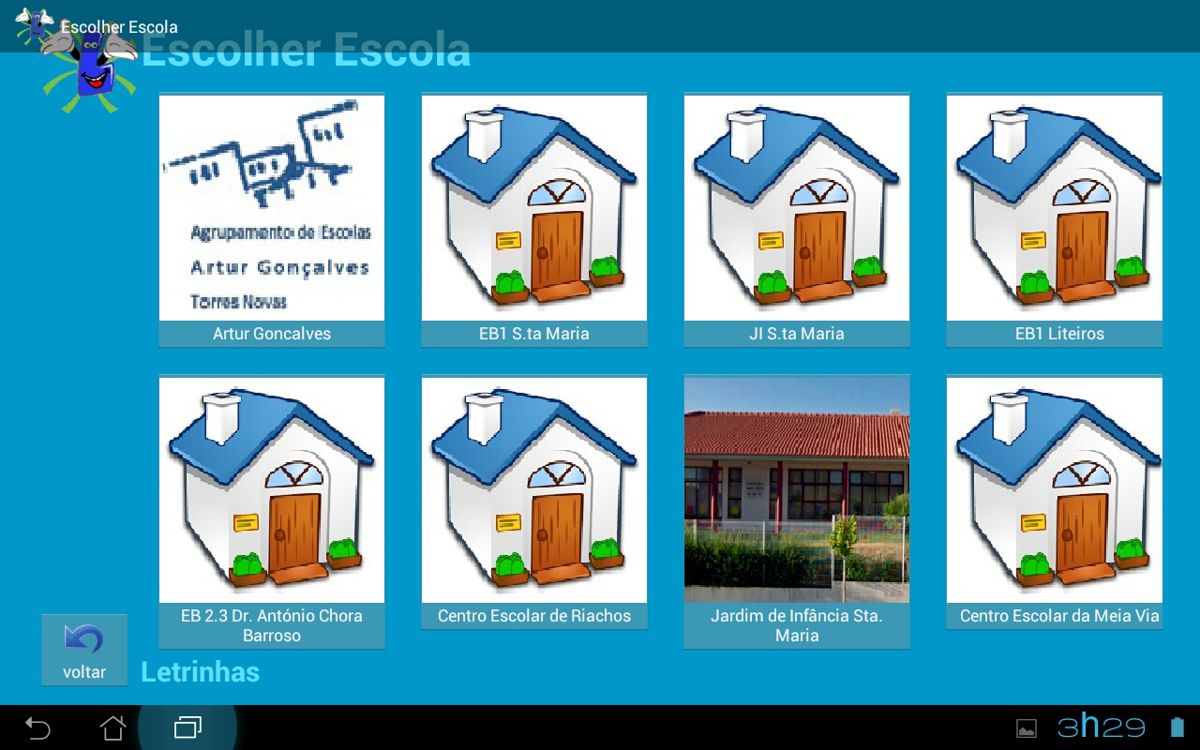
Aplicação – Escolher escola
Letrinhas – Projeto de Sistemas de Informação -2013/ 2014
Notes:
Tiago

Slide 38
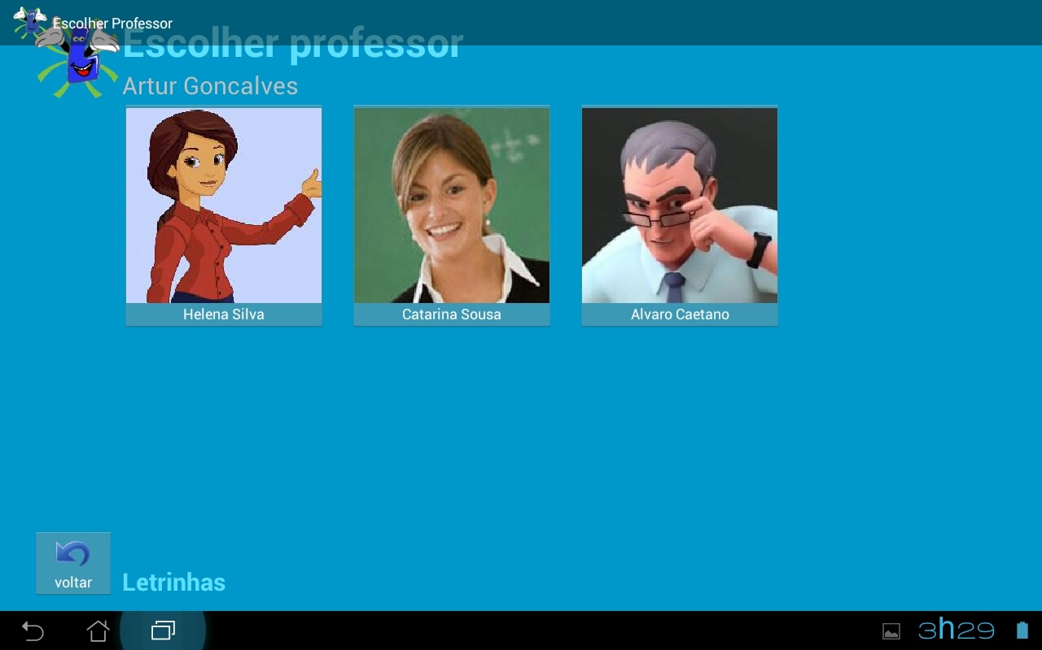
Aplicação – Escolher professor
Letrinhas – Projeto de Sistemas de Informação -2013/ 2014
Notes:
Tiago

Slide 39
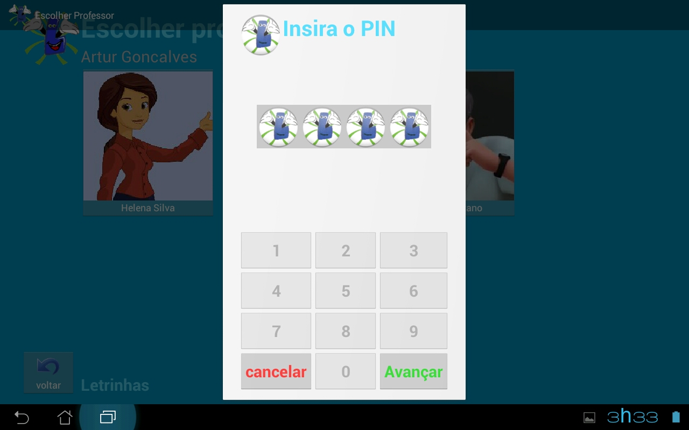
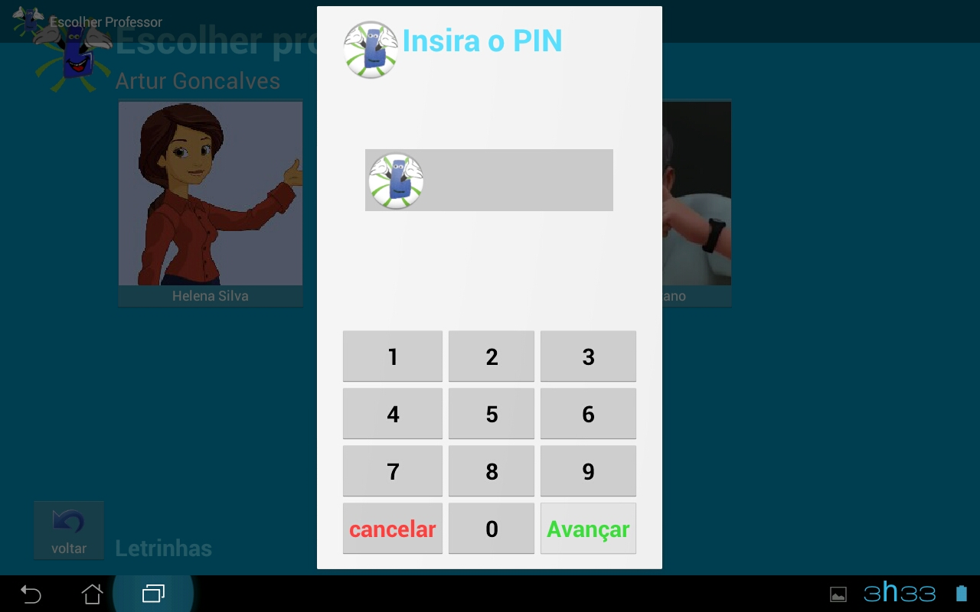



Aplicação – Escolher professor
Letrinhas – Projeto de Sistemas de Informação -2013/ 2014
Notes:
Tiago

Slide 40
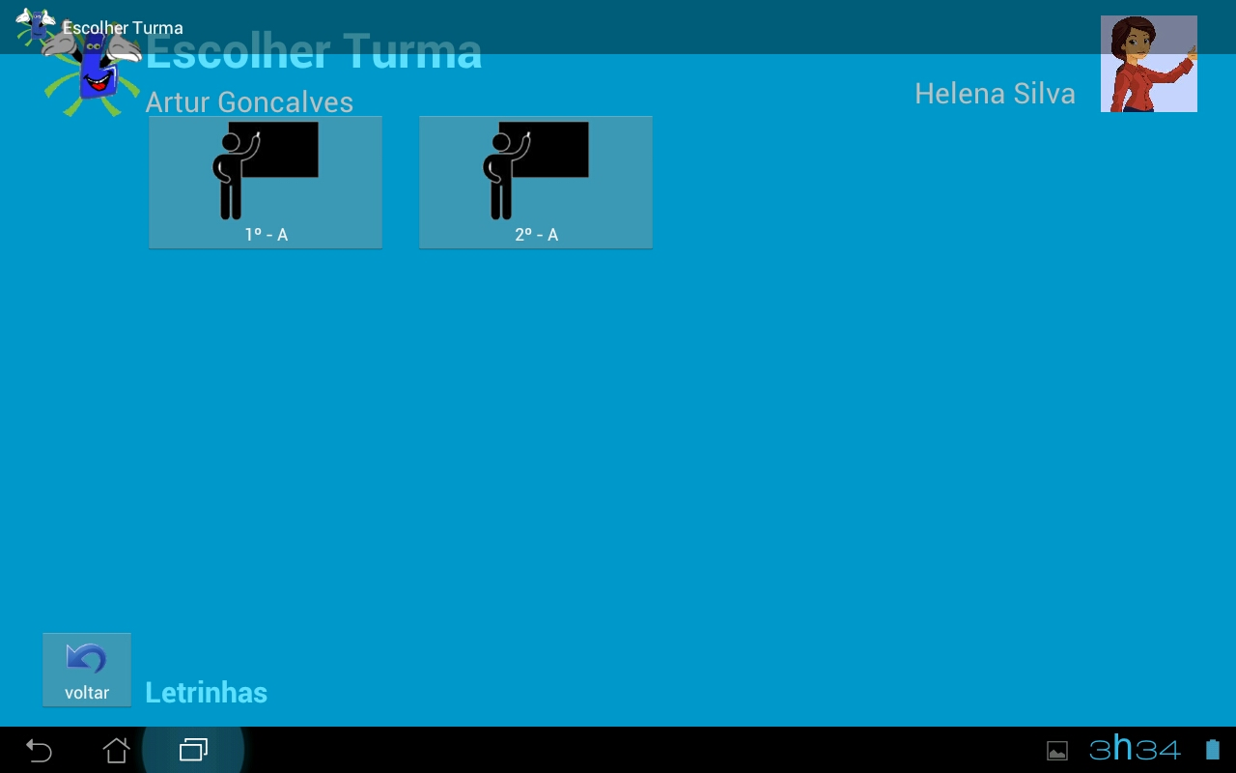
Aplicação – Escolher turma
Letrinhas – Projeto de Sistemas de Informação -2013/ 2014
Notes:
Tiago

Slide 41
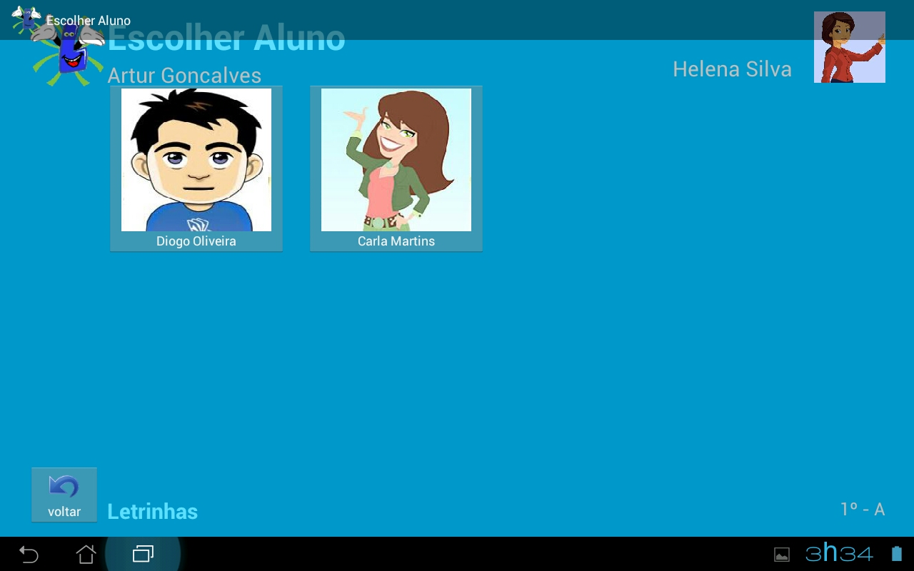
Aplicação – Escolher aluno
Letrinhas – Projeto de Sistemas de Informação -2013/ 2014
Notes:
Tiago

Slide 42
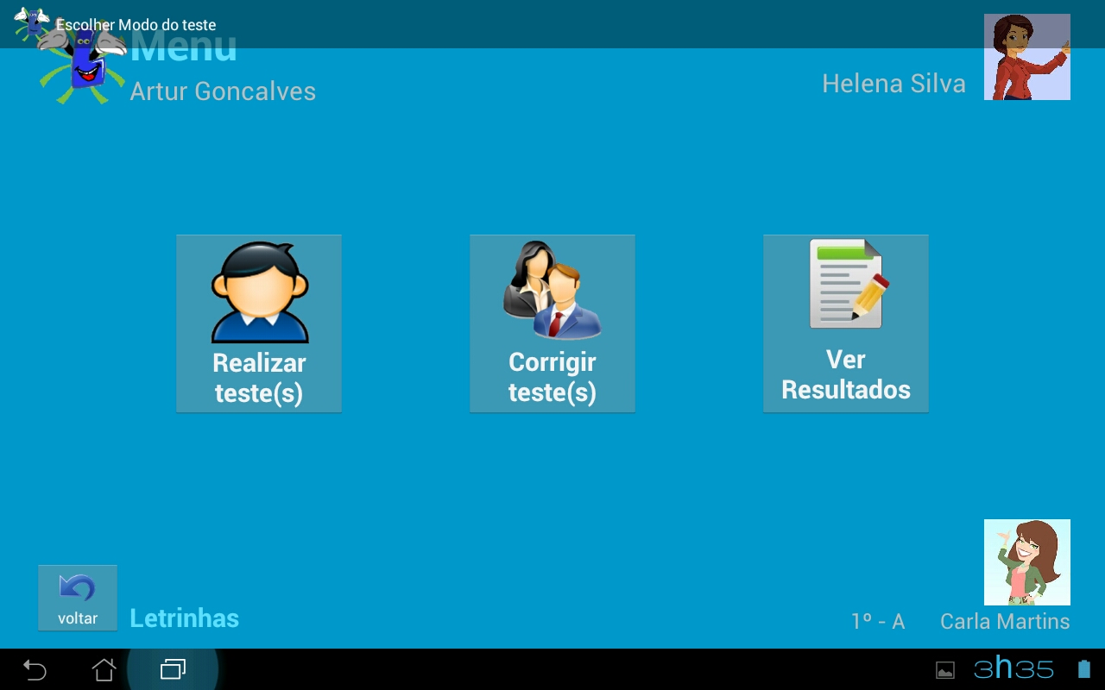
Aplicação – Menu
Letrinhas – Projeto de Sistemas de Informação -2013/ 2014
Notes:
Tiago

Slide 43
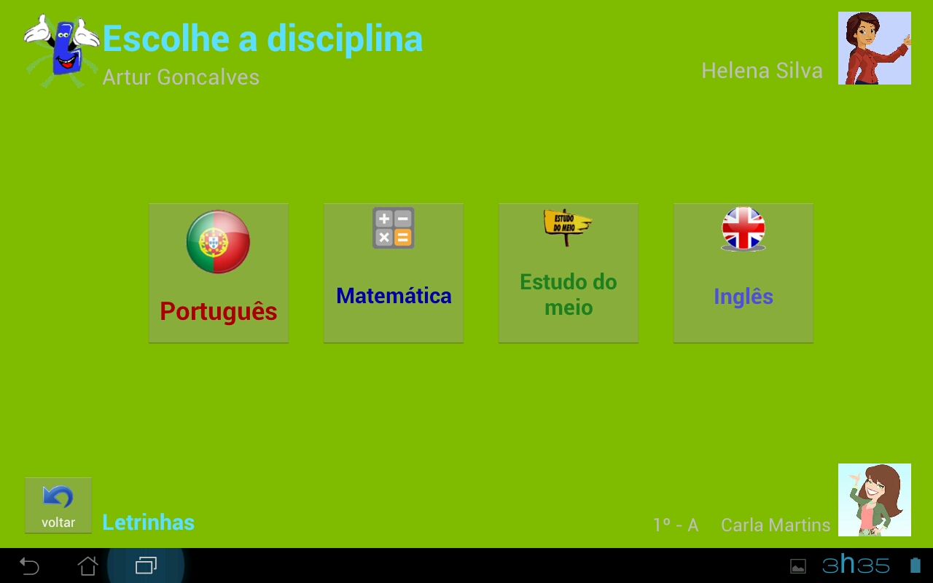
Aplicação – Escolher a disciplina
Letrinhas – Projeto de Sistemas de Informação -2013/ 2014
Notes:
Tiago

Slide 44
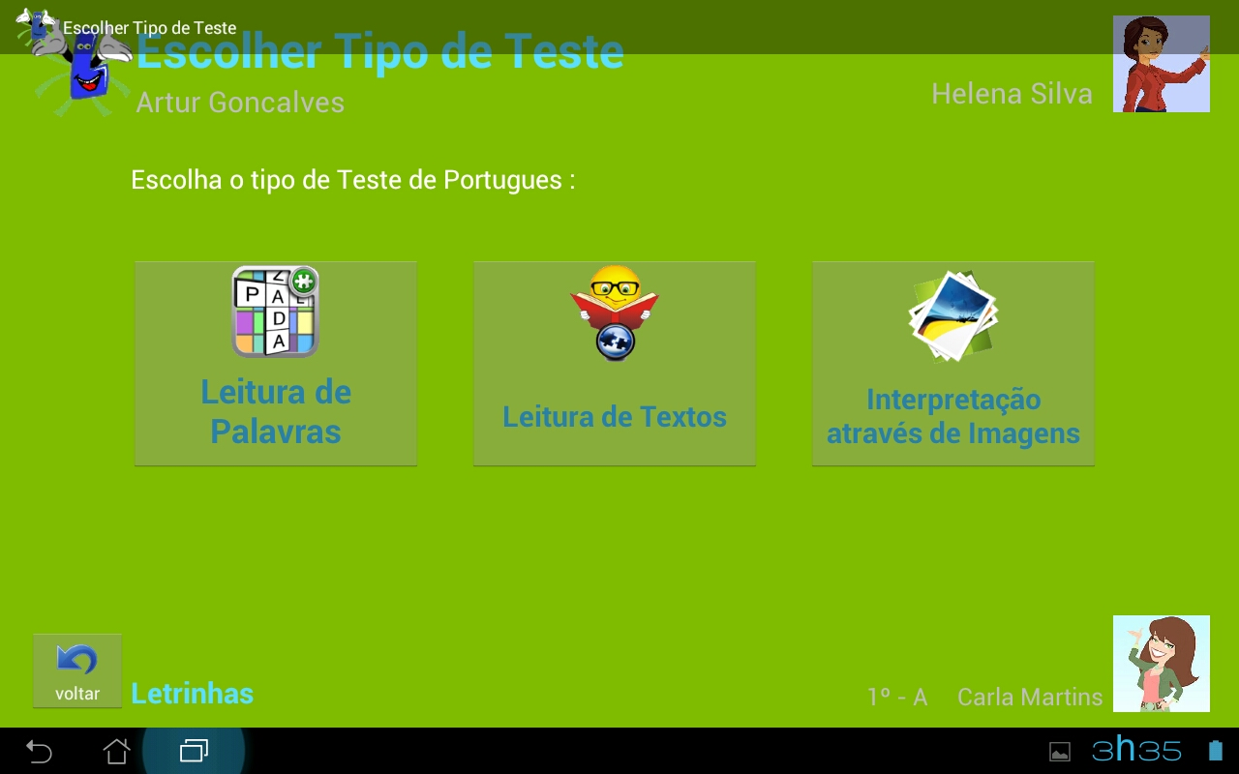
Aplicação – Escolher o tipo de teste
Letrinhas – Projeto de Sistemas de Informação -2013/ 2014
Notes:
Tiago

Slide 45
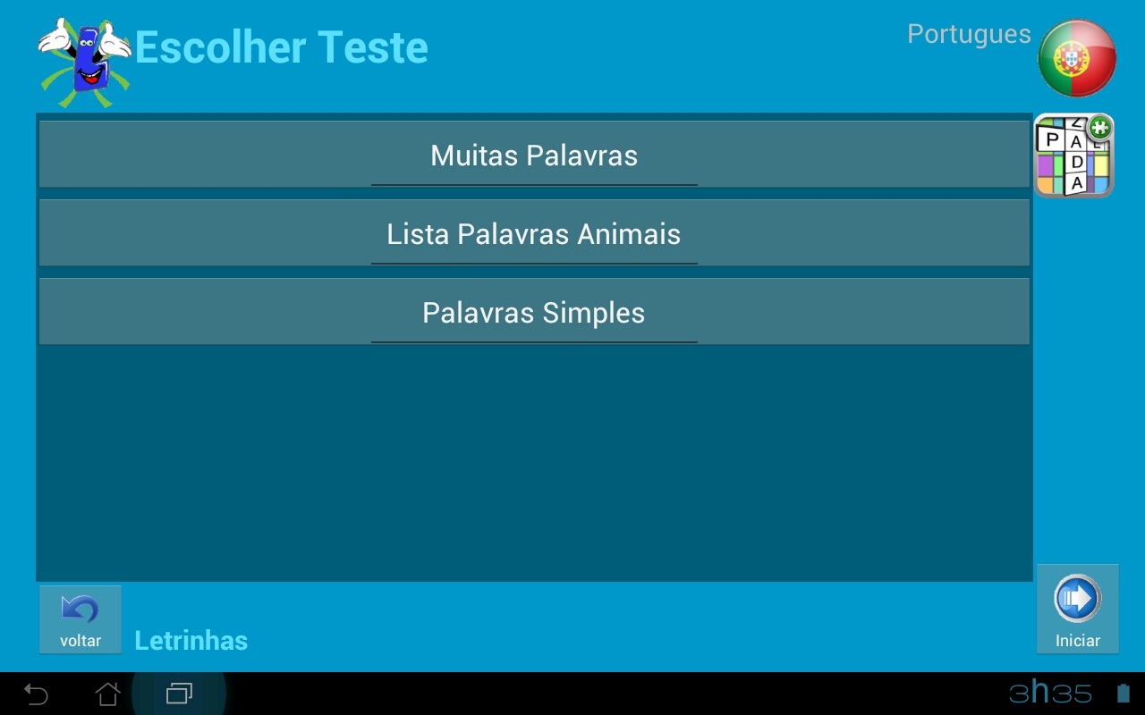
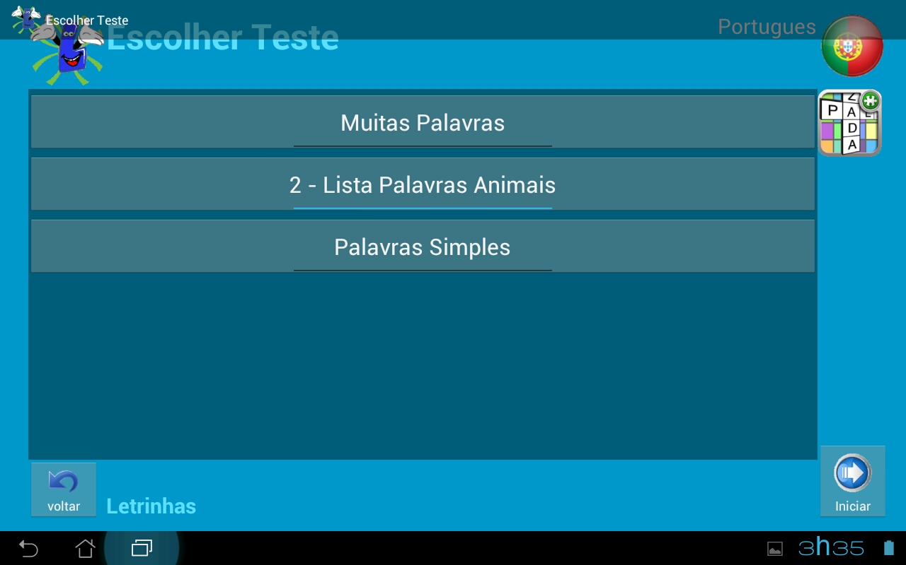
Aplicação – Escolher o(s) teste(s)
Letrinhas – Projeto de Sistemas de Informação -2013/ 2014
Notes:
Tiago

Slide 46
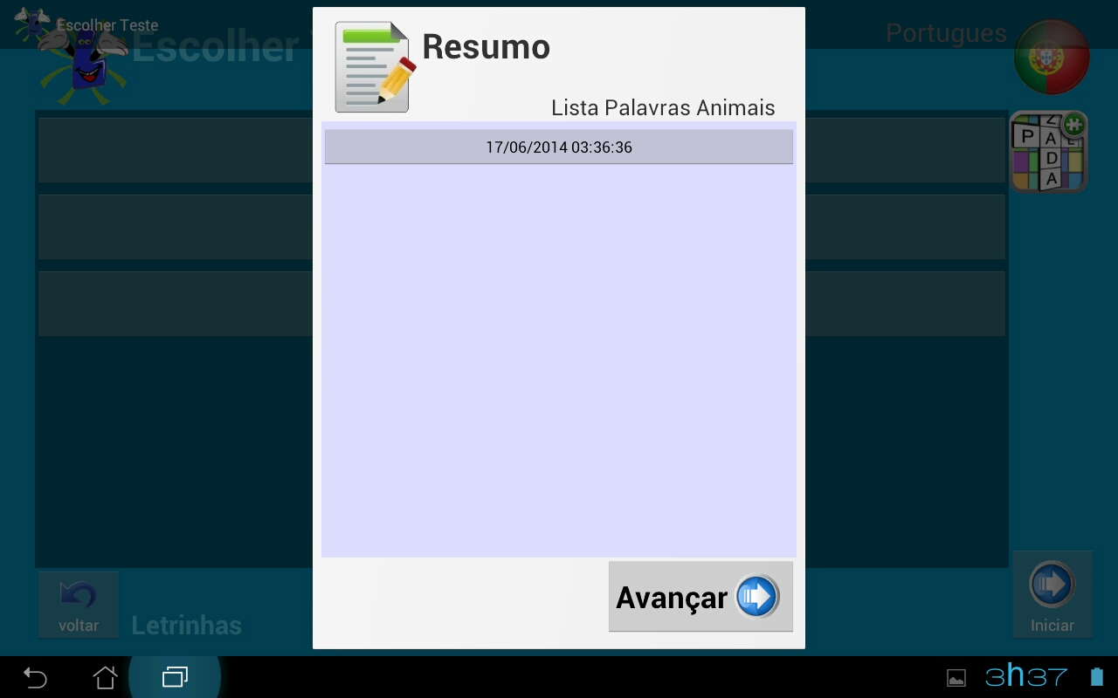
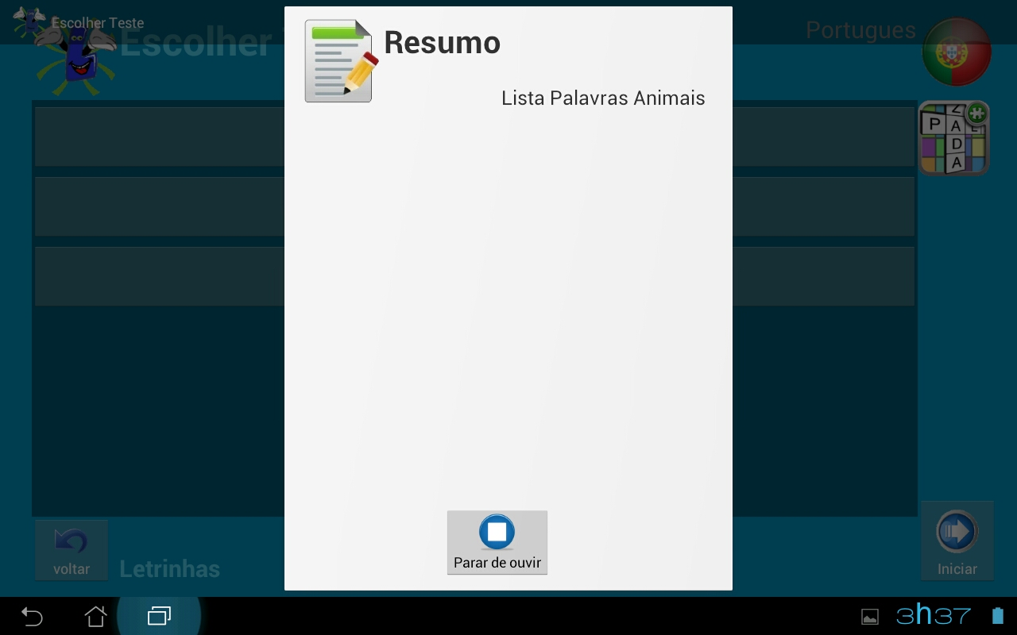
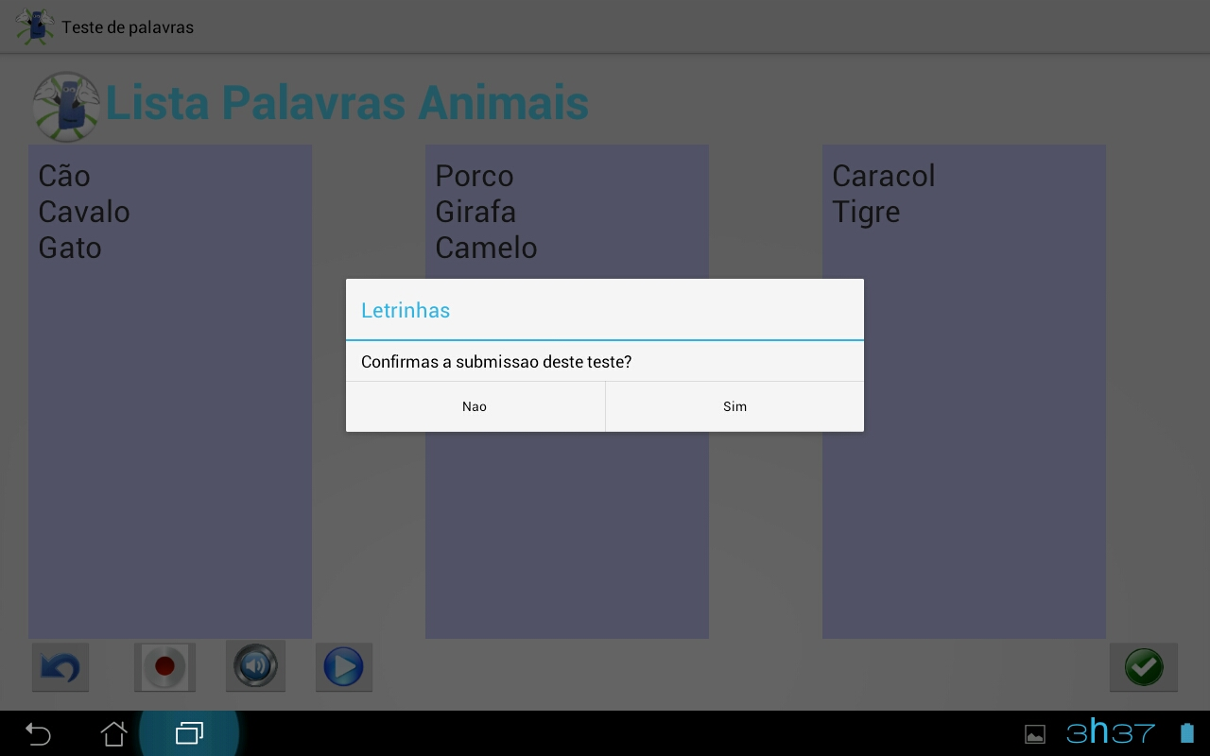
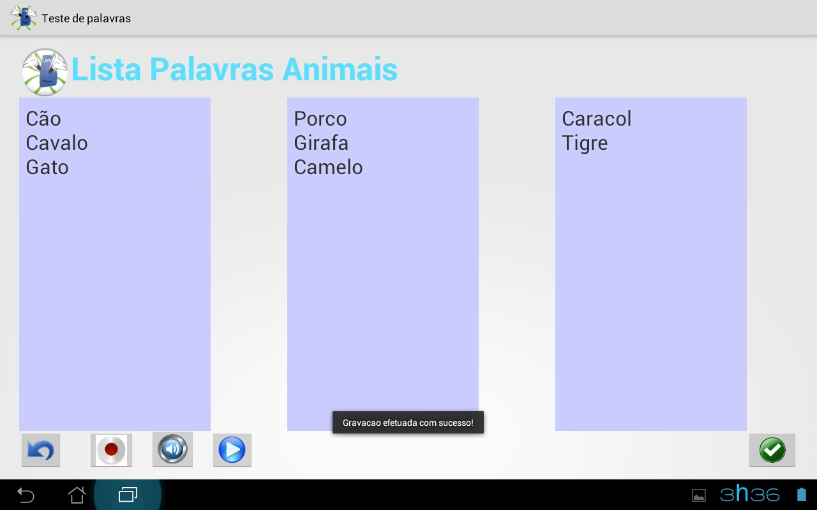
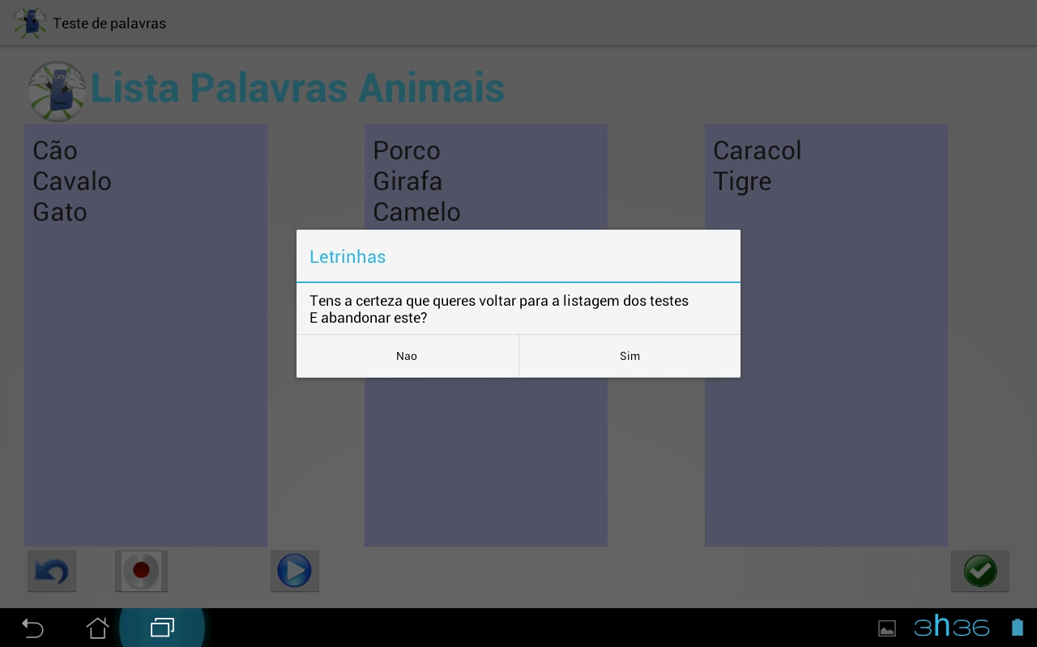
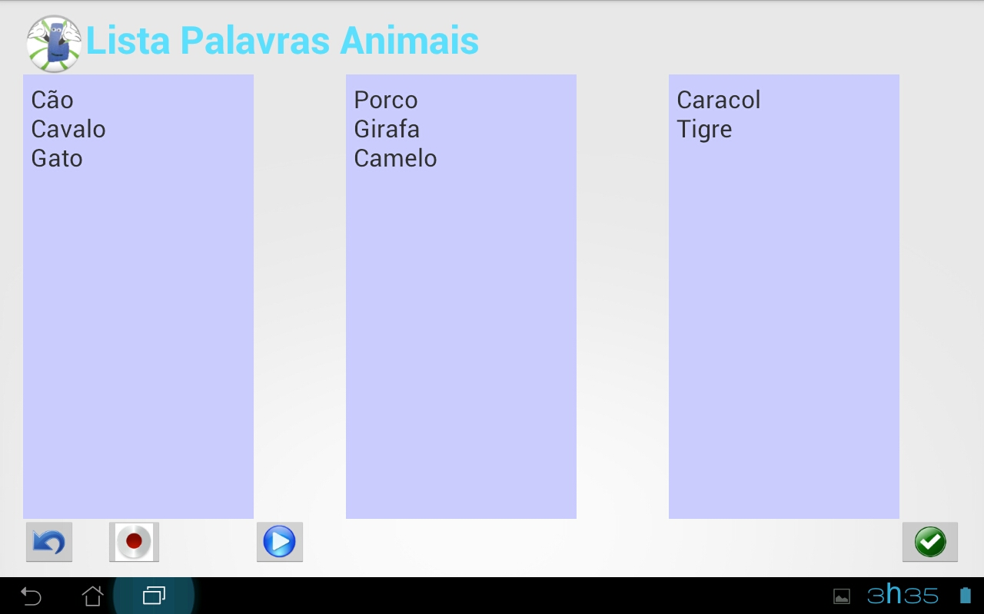
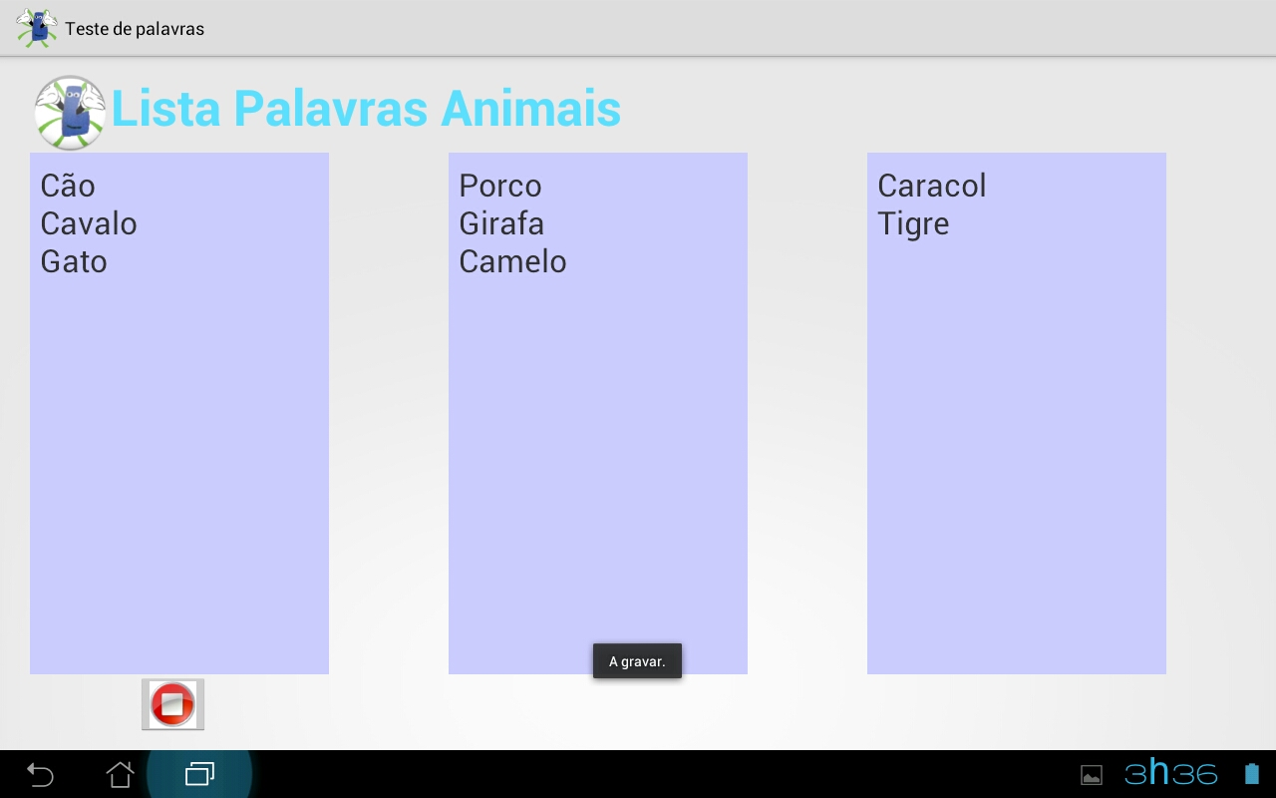
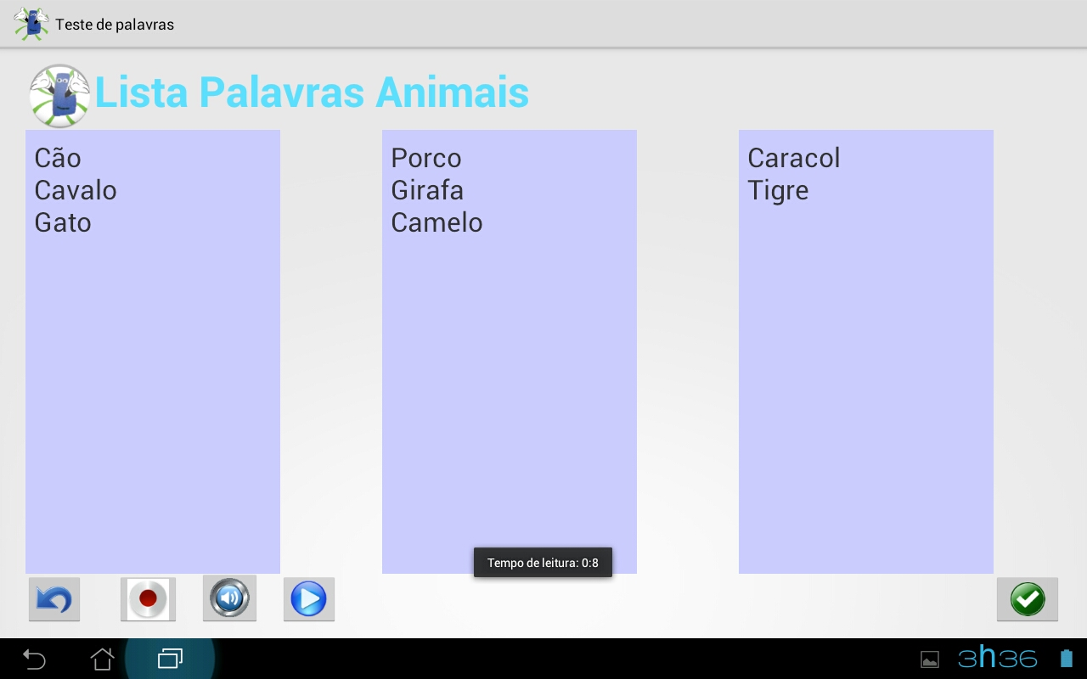
Aplicação – Teste de lista de palavras
Letrinhas – Projeto de Sistemas de Informação -2013/ 2014
Notes:
Tiago

Slide 47
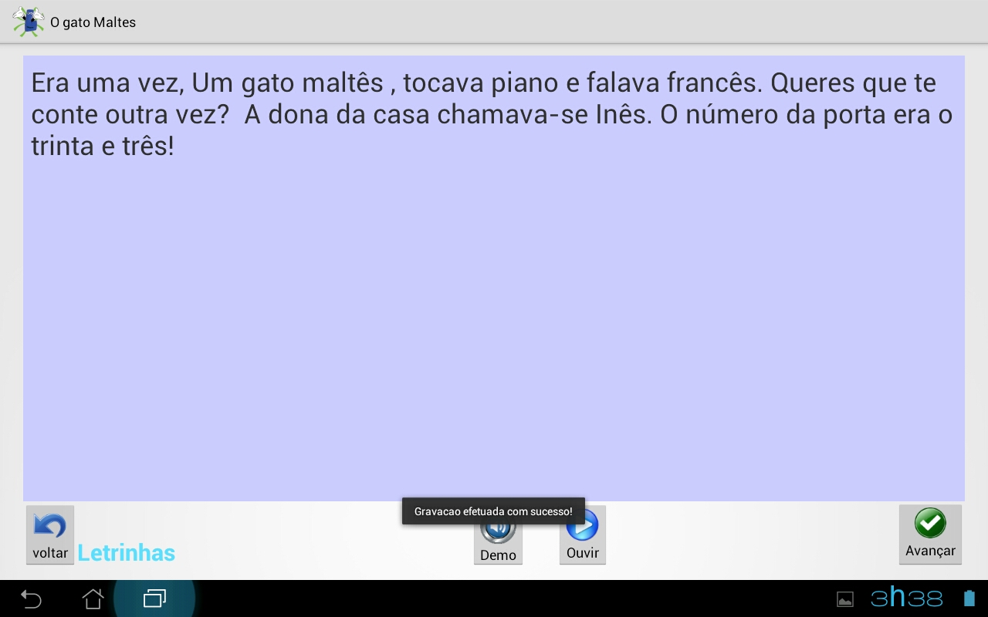
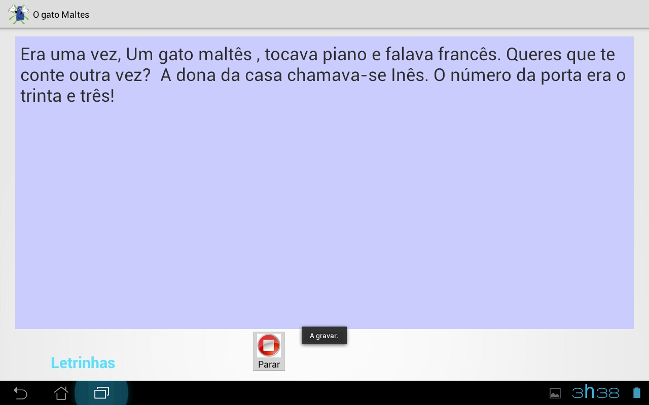
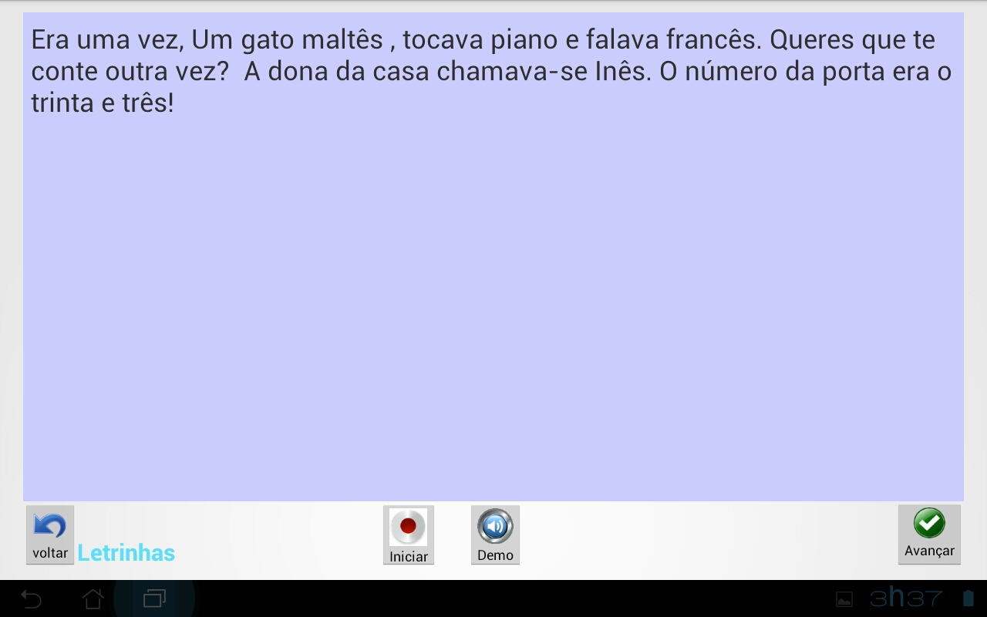
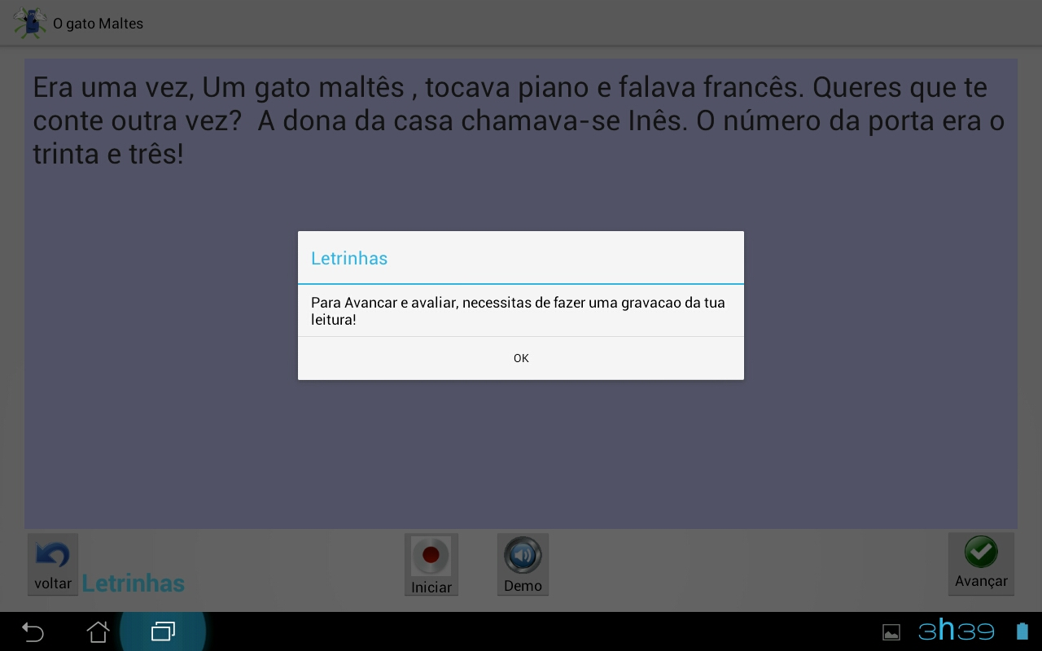
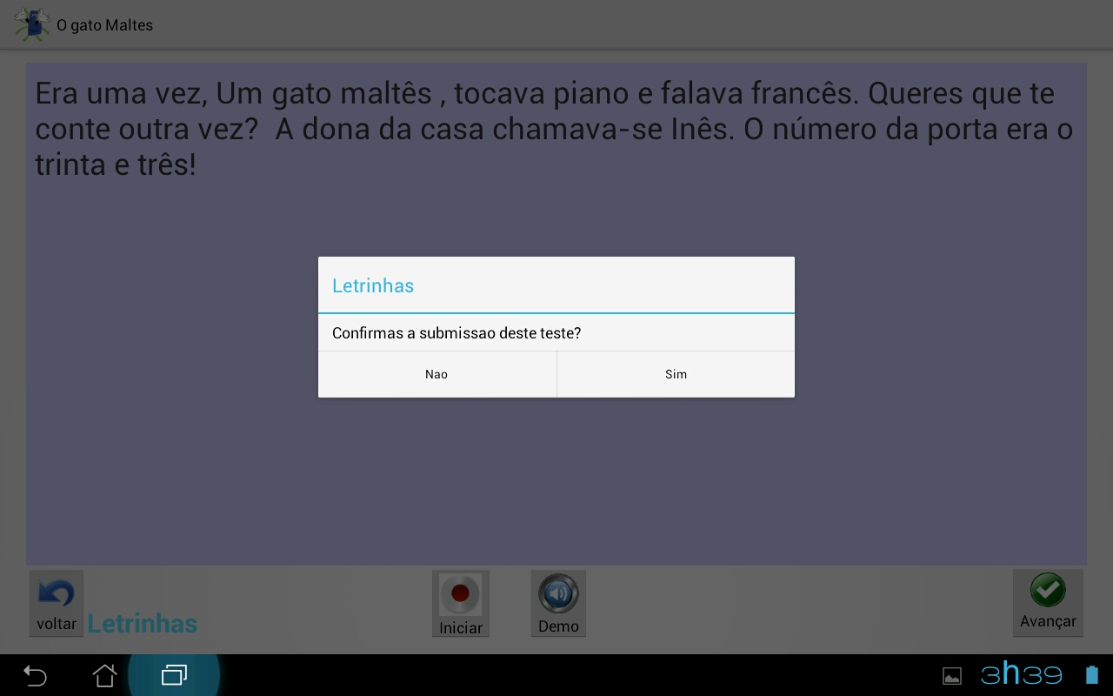
Aplicação – Teste texto simples
Letrinhas – Projeto de Sistemas de Informação -2013/ 2014
Notes:
Tiago

Slide 48


Aplicação
Teste texto em poema
Letrinhas – Projeto de Sistemas de Informação -2013/ 2014
Notes:
Tiago

Slide 49


Aplicação – Teste Multimédia
Letrinhas – Projeto de Sistemas de Informação -2013/ 2014
Notes:
Tiago

Slide 50






Aplicação – Corrigir testes
Letrinhas – Projeto de Sistemas de Informação -2013/ 2014
Notes:
Tiago

Slide 51

Aplicação
Corrigir teste poema
Letrinhas – Projeto de Sistemas de Informação -2013/ 2014
Notes:
Tiago

Slide 52



Aplicação – Ver os resultados dos testes
Letrinhas – Projeto de Sistemas de Informação -2013/ 2014
Notes:
Tiago

Slide 53

Conclusão
Letrinhas – Projeto de Sistemas de Informação -2013/ 2014
Notes:
Tiago

Slide 54
O Letrinhas faz
Suporte ao ensino e aprendizagem das diferentes literacias.
A partilha e reutilização de recursos digitais (testes) disponibilizados no BackOffice.
Introdução às novas tecnologias
Letrinhas – Projeto de Sistemas de Informação -2013/ 2014
Notes:
Artur
99% - pois na informática um problema nunca está 100% resolvido, pois pode ser sempre melhorado.
95% - a partilha funciona, apesar de haver limitações no tipo de conteúdo a partilhar.

Slide 55
O que ficou por fazer:
Criar e mostrar estatísticas do desempenho do aluno.
Embutir um marcador na leitura do teste (texto).
Alargar o tipo de conteúdo no BackOffice, para além de testes e resultados.
Aplicar a compressão do conteúdo, com fim de otimizar o armazenamento no Tablet.
Letrinhas – Projeto de Sistemas de Informação -2013/ 2014
Notes:
Artur

Slide 56
Futuros passos:
Criar um sistema de sincronização automática no Tablet.
Alargar e Otimizar as funcionalidades no BackOffice.
Criar estrutura para que além de testes, a aplicação possa adaptar-se a:
Apresentar exemplos e matéria de estudo de uma forma dinâmica, consoante a disciplina.
Caderno de apontamentos para o aluno.
Letrinhas – Projeto de Sistemas de Informação -2013/ 2014
Notes:
Tiago

Slide 57




Momentos do Projeto:
No desenvolvimento, estiveram integradas no projeto 18 pessoas.
Criados 2 caminhos (branches) para a aplicação e 6 para o BackOffice.
Totalizando 861 contribuições (commits).
Criadas 82 questões(issues), para comunicação e orientação de cada grupo.
Outras ferramentas utilizadas para a comunicação
Letrinhas – Projeto de Sistemas de Informação -2013/ 2014
Notes:
Tiago
Pessoas, issues, braches, commits, equipas

Slide 58

Agradecimentos.
Discussão.
Letrinhas – Projeto de Sistemas de Informação -2013/ 2014
Notes:
Artur

